Slide 1
Klasifikace a rozpoznávání
Umělé neuronové sítě a Support Vector Machines

Slide 2
Lineární klasifikátory
x₁
w₁
Σ
a
f(.)
y
w₂
x₂
b
Nevýhoda: pouze lineární rozhodovací hranice
Možné řešení:
Použít jiný než lineární klasifikátor (např. GMM)
Nelineární transformace vstupních vektorů:
Postavit hierarchii lineárních klasifikátorů
Ale jakou transformaci použít?

Slide 3
Neuron a jeho matematický model
y
f(.)
a
Σ
b
w₁
w₂
x₁
x₂
Zjednodušená abstrakce fyzického neuronu, inspirace v přírodě
Zdroj ilustrace: wikipedia

Slide 4
Hierarchie lineárních klasifikátorů
w₁₁
Σ
f(.)
a₁
h₁
w₃₁
x₁
w₁₂
b₁
Σ
a₃
f(.)
y
w₂₁
x₂
Σ
f(.)
b₃
a₂
h₂
w₃₂
w₂₂
b₂
Napřed natrénujeme modrý a zelený klasifikátor tak aby oddělily každý cluster modrých dat od zbytku.
Potřebujeme supervizi: Které modré data patří do kterého clusteru?
Pak natrénujeme červený klasifikátor na pravděpodobnostních výstupech modrého a zeleného klasifikátoru
x₂
h₂
➔
x₁
h₁

Slide 5
Neuronové sítě pro klasifikaci
w₁₁
Σ
f(.)
a₁
h₁
w₃₁
x₁
w₁₂
b₁
Σ
a₃
f(.)
y
w₂₁
x₂
Σ
f(.)
b₃
a₂
h₂
w₃₂
w₂₂
b₂
Takovýto hierarchický klasifikátor můžeme trénovat jako celek bez nutnosti předchozí supervize.
Jedná se o jednoduchou neuronovou síť (Neural Network) pro binární klasifikační problém
„Klasifikátory“ v první vrstvě
se mají samy naučit jaké clustery je v datech třeba identifikovat, aby finální lineární klasifikátor mohl oddělit třídy.
lze vidět jako nelineární transformaci do prostoru, kde jsou třídy dobře lineárně separovatelné.
představují tzv. skrytou vrstvu

Slide 6
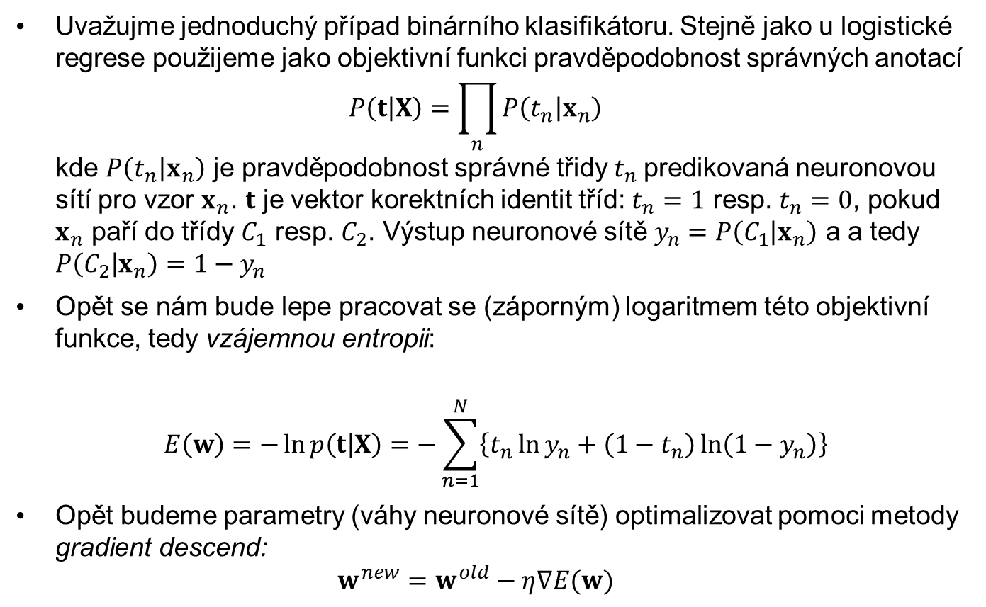
Trénování neuronové sítě
Uvažujme jednoduchý případ binárního klasifikátoru. Stejně jako u logistické regrese použijeme jako objektivní funkci pravděpodobnost správných anotací $P\left(t | X\right)=\prod_{n}{P\left(t_{n} | x_{n}\right)}$ kde $P\left(t_{n} | x_{n}\right)$ je pravděpodobnost správné třidy $t_{n}$predikovaná neuronovou sítí pro vzor $x_{n}$. $t$ je vektor korektních identit tříd: $t_{n}=1$ resp. $t_{n}=0$, pokud $x_{n}$ paří do třídy $C_{1}$ resp. $C_{2}$. Výstup neuronové sítě $y_{n}=P\left(C_{1} | x_{n}\right)$ a a tedy $P\left(C_{2} | x_{n}\right)=1−y_{n}$
Opět se nám bude lepe pracovat se (záporným) logaritmem této objektivní funkce, tedy vzájemnou entropii:
$$E\left(w\right)=−\ln{p\left(t | X\right)=−\sum_{n=1}^{N}{\left\{t_{n}\ln{y_{n}}+\left(1−t_{n}\right)\ln\left(1−y_{n}\right)\right\}}}$$
Opět budeme parametry (váhy neuronové sítě) optimalizovat pomoci metody gradient descend:
$$w^{new}=w^{old}−η∇E(w)$$

Slide 7

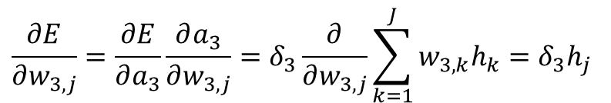

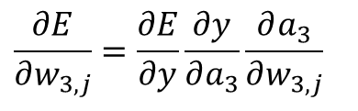
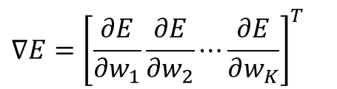
Zpětné šíření chyby
Dosazením pak dostaneme
t
Potřebujeme vypočítat gradient chyby:
(zde jsou vzorce jen pro jeden vzor trénovacích dat)
Nejprve určíme gradient vah mezi skrytou a výstupní vrstvou:
Zde předpokládáme, že všechny aktivační funkce jsou logistické sigmoidy
$f\left(a\right)=σ\left(a\right)$ a víme, že derivace $σ′\left(a\right)′=σ\left(a\right)\left(1−σ\left(a\right)\right)=y\left(1−y\right)$.
h₁
w₃₁
Σ
a₃
$σ$(.)
y
E
$$∇E={\left[\frac{∂E}{∂w_{1}}\frac{∂E}{∂w_{2}}⋯\frac{∂E}{∂w_{K}}\right]}^{T}$$
h₂
w₃₂
b₃
$$\frac{∂E}{∂w_{3,j}}=\frac{∂E}{∂y}\frac{∂y}{∂a_{3}}\frac{∂a_{3}}{∂w_{3,j}}$$
Řetězové pravidlo: chyba E je složená funkce závislá
na váze w_{m,j} přes aktivaci a₃ a výstup y
$$\frac{∂E}{∂a_{3}}=\frac{∂E}{∂y}\frac{∂y}{∂a_{3}}=−\frac{∂\left(t\ln{y}+(1−t)\ln{(}1−y)\right)}{∂y}\frac{∂f\left(a_{3}\right)}{∂a_{3}}=\left(\frac{1−t}{1−y}−\frac{t}{y}\right)y\left(1−y\right)=y−t=δ_{3}$$
$$\frac{∂E}{∂w_{3,j}}=\frac{∂E}{∂a_{3}}\frac{∂a_{3}}{∂w_{3,j}}=δ_{3}\frac{∂}{∂w_{3,j}}\sum_{k=1}^{J}{w_{3,k}h_{k}}=δ_{3}h_{j}$$
Takzvaná chyba na výstupu

Slide 8
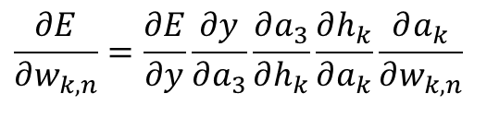


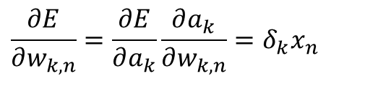

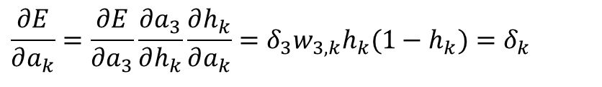
Zpětné šíření chyby II
Nyní určíme gradient vah mezi vstupní a skrytou vrstvou:
$$\frac{∂E}{∂w_{k,n}}=\frac{∂E}{∂y}\frac{∂y}{∂a_{3}}\frac{∂a_{3}}{∂h_{k}}\frac{∂h_{k}}{∂a_{k}}\frac{∂a_{k}}{∂w_{k,n}}$$
Opět řetězové pravidlo: chyba E je složená funkce závislá na váze wj,n přes aktivaci a_{j} a výstup h_{j} první vrstvy a dále přes aktivaci a₃ a výstup druhé vrstvy
Podobným výpočtem jako pro výstupní vrstvu a využitím už spočítaného δ₃:
$$\frac{∂E}{∂a_{k}}=\frac{∂E}{∂a_{3}}\frac{∂a_{3}}{∂h_{k}}\frac{∂h_{k}}{∂a_{k}}=δ_{3}w_{3,k}h_{k}(1−h_{k})=δ_{k}$$
Chyba na výstupu δ₃ se zpětně se propaguje do „chyby“ ve skryte vrsve δ_{k}
$$\frac{∂E}{∂w_{k,n}}=\frac{∂E}{∂a_{k}}\frac{∂a_{k}}{∂w_{k,n}}=δ_{k}x_{n}$$
w₁₁
Σ
$σ$(.)
t
x₁
a₁
h₁
w₃₁
w₁₂
Σ
$σ$(.)
w₂₁
b₁
a₃
y
E
x₂
Σ
$σ$(.)
w₃₂
b₃
w₂₂
a₂
h₂
b₂

Slide 9
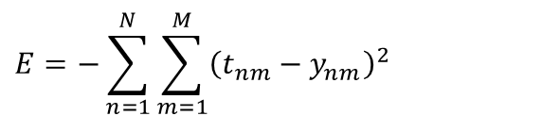
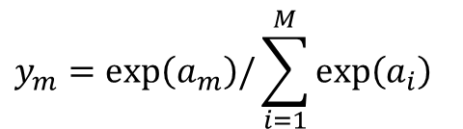
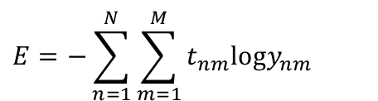
Varianty neuronových síťí
Umělé neuronové sítě mohou mít více než jednu skrytou vrstvu:
Současný trend pro large-scale problémy (rozpoznávání řeči či obrazu) jsou hluboké sítě (Deep Neural Networks) s několika (typicky do 10) vrstvami a až desítky tisíc neuronů (miliony trénovatelných vah)
Neuronovou síť lze použít pro jiné problémy než binární klasifikace:
Regrese
Neunorová síť muže aproximovat libovolnou (M-dimensionální) nelineární funkci
Typicky je použita lineární (či-li žádná) aktivační funkce na vytupu NN.
Objektivní funkce je typicky Mean Squared Error (pro N vzoru a M výstupů):
Klasifikace do více tříd:
Muticlass cross-entropy obektivní funkce:
kde t_{nm}, je 1 pokud n-tý vzor patří do m-té třídy, jinak je 0.
Softmax nelinearita na výstupu zaručí, že výstupem jsou normalizované posteriorní pravděpodobnosti říd:
$$E=−\sum_{n=1}^{N}{\sum_{m=1}^{M}{{\left(t_{nm}−y_{nm}\right)}^{2}}}$$
$$E=−\sum_{n=1}^{N}{\sum_{m=1}^{M}{t_{nm}\text{log}y_{nm}}}$$
$$y_{m}=\text{exp}\left(a_{m}\right)/\sum_{i=1}^{M}{\text{exp}\left(a_{i}\right)}$$

Slide 10
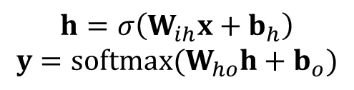
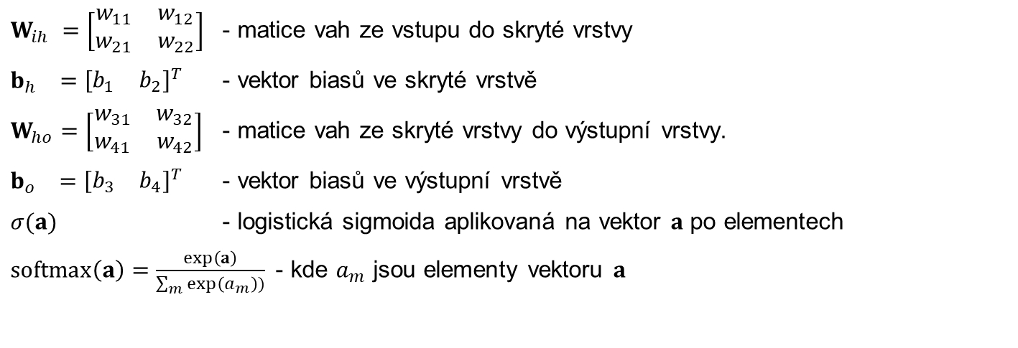

Dopředna klasifikační neuronová síť pro více tříd
w₁₁
Σ
a₁
$σ$(.)
h₁
w₃₁
Σ
a₃
y₁
x₁
w₁₂
w₃₂
b₁
b₃
Softmax
x₂
w₂₁
w₄₁
w₂₂
Σ
a₂
$σ$(.)
h₂
Σ
y₂
w₄₂
a₄
b₂
b₄
$$h=σ\left(W_{ih}x+b_{h}\right)$$
$$y=softmax(W_{ho}h+b_{o})$$
$W_{ih} =\left[\begin{matrix}w_{11} & w_{12} \\ w_{21} & w_{22}\end{matrix}\right]$ - matice vah ze vstupu do skryté vrstvy
$b_{h} ={\left[\begin{matrix}b_{1} & b_{2}\end{matrix}\right]}^{T}$ - vektor biasů ve skryté vrstvě
$W_{ho}=\left[\begin{matrix}w_{31} & w_{32} \\ w_{41} & w_{42}\end{matrix}\right]$ - matice vah ze skryté vrstvy do výstupní vrstvy.
$b_{o} ={\left[\begin{matrix}b_{3} & b_{4}\end{matrix}\right]}^{T}$ - vektor biasů ve výstupní vrstvě
$σ(a)$ - logistická sigmoida aplikovaná na vektor $a$ po elementech
$softmax\left(a\right)=\frac{exp\left(a\right)}{\sum_{m}{exp\left(a_{m}\right))}}$ - kde $a_{m}$ jsou elementy vektoru $a$

Slide 11















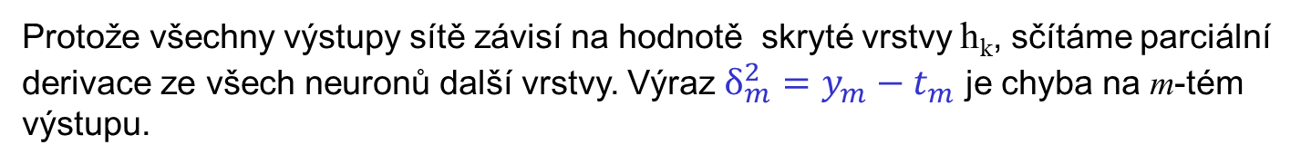





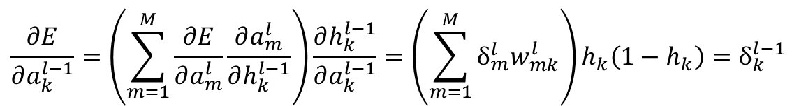




Zpětné šíření chyby III
V případě, že má neuronová sít více výstupů $y_{m}$ (např. pro více tříd) nebo více vrstev, bude mít chyba: $δ$ složitější tvar:
Index vrstvy
$$\frac{∂E}{∂a_{k}^{l−1}}=\left(\sum_{m=1}^{M}{\frac{∂E}{∂a_{m}^{l}}\frac{∂a_{m}^{l}}{∂h_{k}^{l−1}}}\right)\frac{∂h_{k}^{l−1}}{∂a_{k}^{l−1}}=\left(\sum_{m=1}^{M}{δ_{m}^{l}w_{mk}^{l}}\right)h_{k}\left(1−h_{k}\right)=δ_{k}^{l−1}$$
Protože všechny výstupy sítě závisí na hodnotě skryté vrstvy h_{k}, sčítáme parciální
derivace ze všech neuronů další vrstvy. Výraz $δ_{m}^{2}=y_{m}−t_{m}$ je chyba na m-tém výstupu.
$$k$$
$$m$$
$$w_{11}^{1}$$
Σ
$$a_{1}^{1}$$
𝜎(.)
$$h_{1}^{1}$$
$$w_{11}^{2}$$
Σ
$$a_{1}^{2}$$
$$y_{1}$$
x₁
$$w_{21}^{1}$$
$$w_{21}^{2}$$
$$b_{2}^{1}$$
$$b_{1}^{2}$$
Softmax
$$E$$
x₂
$$w_{12}^{1}$$
$$w_{12}^{2}$$
Σ
Σ
$$a_{2}^{1}$$
$σ$(.)
$$h_{2}^{1}$$
$$a_{2}^{2}$$
$$y_{2}$$
$$w_{22}^{1}$$
$$w_{22}^{2}$$
t
$$b_{2}^{1}$$
$$b_{2}^{2}$$
Druhý vstup, druhého neuronu v první vrsvě

Slide 12



















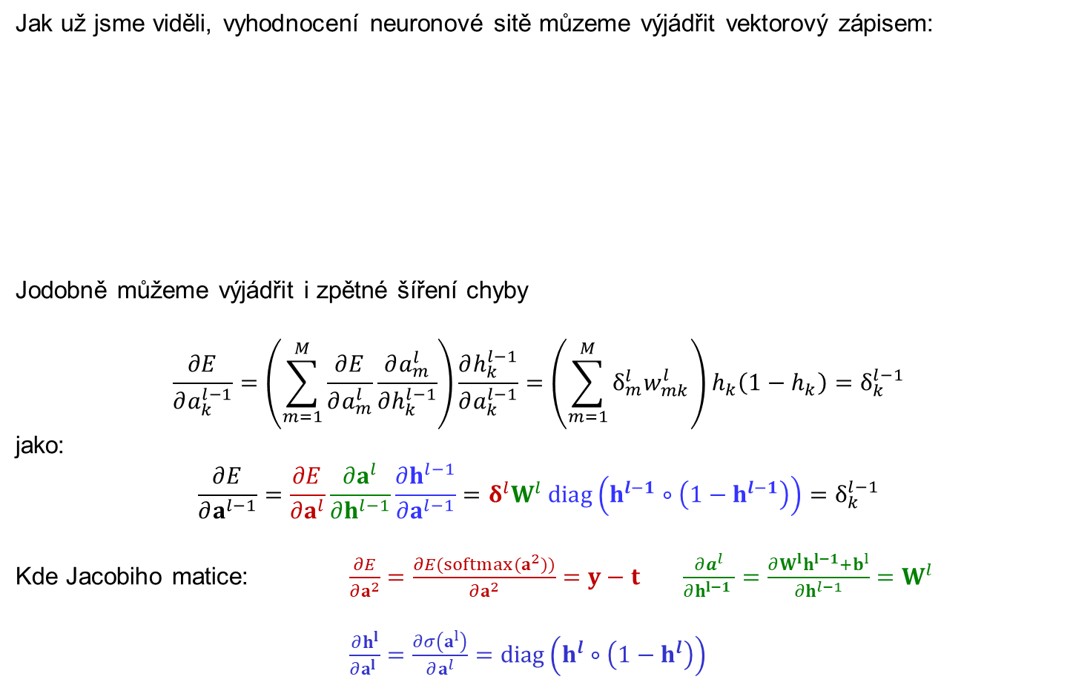



Zpětné šíření chyby IV
Jak už jsme viděli, vyhodnocení neuronové sitě můzeme výjádřit vektorový zápisem:
Jodobně můžeme výjádřit i zpětné šíření chyby
$$\frac{∂E}{∂a_{k}^{l−1}}=\left(\sum_{m=1}^{M}{\frac{∂E}{∂a_{m}^{l}}\frac{∂a_{m}^{l}}{∂h_{k}^{l−1}}}\right)\frac{∂h_{k}^{l−1}}{∂a_{k}^{l−1}}=\left(\sum_{m=1}^{M}{δ_{m}^{l}w_{mk}^{l}}\right)h_{k}\left(1−h_{k}\right)=δ_{k}^{l−1}$$
jako:
$$\frac{∂E}{∂a^{l−1}}=\frac{∂E}{∂a^{l}}\frac{∂a^{l}}{∂h^{l−1}}\frac{∂h^{l−1}}{∂a^{l−1}}=δ^{l}W^{l} diag\left(h^{l−1}∘\left(1−h^{l−1}\right)\right)=δ_{k}^{l−1}$$
Kde Jacobiho matice: $\frac{∂E}{∂a^{2}}=\frac{∂E(softmax(a^{2}))}{∂a^{2}}=y−t$ $\frac{∂a^{l}}{∂{h^{l−1}}^{ }}=\frac{∂W^{l}h^{l−1}+b^{l}}{∂h^{l−1}}=W^{l}$
$\frac{∂h^{l}}{∂{a^{l}}^{ }}=\frac{∂σ\left(a^{l}\right)}{∂a^{l}}=diag\left(h^{l}∘\left(1−h^{l}\right)\right)$
$$w_{11}^{1}$$
Σ
$$a_{1}^{1}$$
𝜎(.)
$$h_{1}^{1}$$
$$w_{11}^{2}$$
Σ
$$a_{1}^{2}$$
$$y_{1}$$
$$a^{1}=W^{1}x+b^{1} \\ h^{1}=σ\left(a^{1}\right) \\ a^{2}=W^{2}h^{1}+b^{2} \\ y =softmax\left(a^{2}\right)$$
x₁
$$w_{21}^{1}$$
$$w_{21}^{2}$$
$$b_{2}^{1}$$
$$b_{1}^{2}$$
Softmax
$$E$$
x₂
$$w_{12}^{1}$$
$$w_{12}^{2}$$
Σ
Σ
$$a_{2}^{1}$$
$σ$(.)
$$h_{2}^{1}$$
$$a_{2}^{2}$$
$$y_{2}$$
$$w_{22}^{1}$$
$$w_{22}^{2}$$
t
$$b_{2}^{1}$$
$$b_{2}^{2}$$

Slide 13

Úprava vah
$$w^{new}=w^{old}−η∇E$$
Úpravu vah lze provádět:
po předložení všech vektorů trénovací sady (batch training)
gradienty pro jednotlivé vzory z předchozích slajdů se akumulují
pomalejší konvergence, nebezpečí uvíznutí v lokálním minimu
po každém vektoru (Stochastic-Gradient Descent)
rychlejší postup trénování při redundantních trénovacích datech
riziko přetrénování na posledních pár vektorů z trénovací sady
data je lepší předkládat v náhodném pořadí
3. po předložení několika vektorů (mini-batch training)

Slide 14
Ochrana proti přetrénování
Rozdělení dat: trénovací, cross-validační, testovací sada
Algoritmus New-Bob:
proveď jednu iteraci trénovaní
zjisti úspěšnost NN na CV sadě
- pokud přírůstek je menší než 0.5%, sniž „teplotu“ є o 1/2
- pokud přírůstek opětovně menší než 0.5%, zastav trénování
3. jdi na 1.
Regularizace vah (weight-decay): do objektivní funkce přidáme výraz který penalizuje váhy s velkou kladnou či zápornou hondotou (viz regularizace logistické regrese)

Slide 15
Normalizace dat
bez normalizace
Transformujeme náhodné proměnné X, tak aby platilo: E[X] = 0; D[X] = 1
Dynamický rozsah hodnot se přizpůsobí dynamickému rozsahu vah

Slide 16






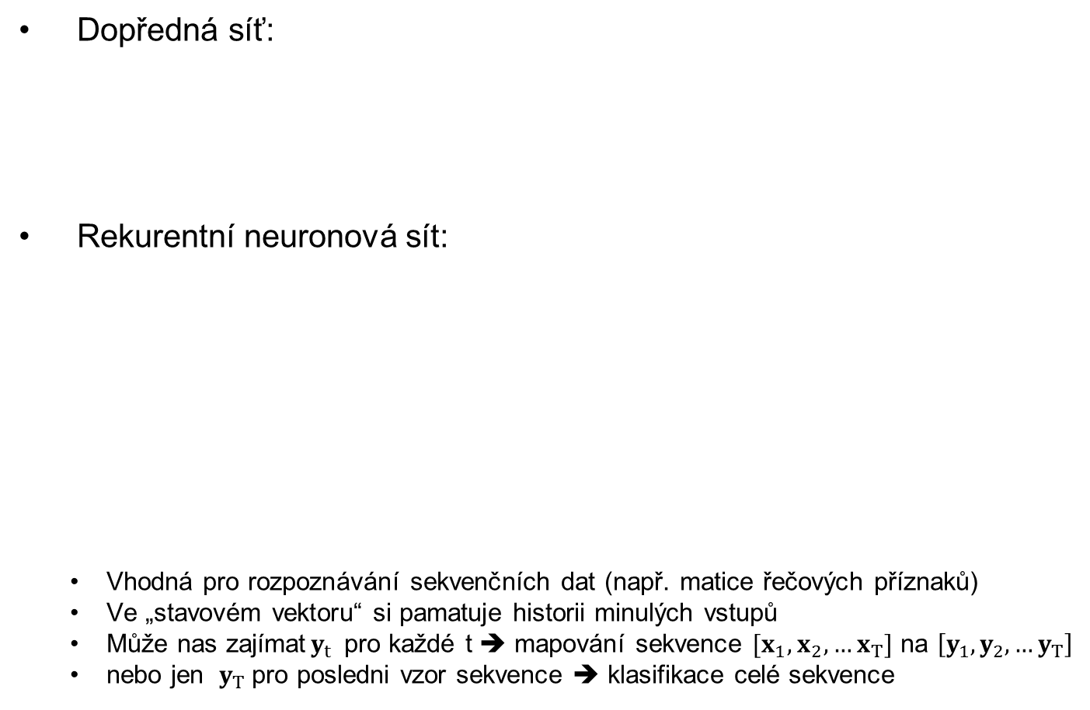







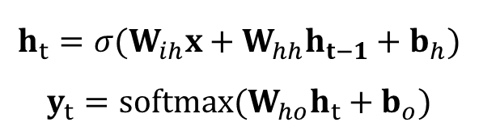

Rekurentní neuronová síť
$$W_{ih}$$
$$W_{ho}$$
Dopředná síť:
Rekurentní neuronová sít:
Vhodná pro rozpoznávání sekvenčních dat (např. matice řečových příznaků)
Ve „stavovém vektoru“ si pamatuje historii minulých vstupů
Může nas zajímat${ y}_{t}$ pro každé t ➔ mapování sekvence $[x_{1},x_{2},…x_{T}]$ na $\left[y_{1},y_{2},…y_{T}\right]$
nebo jen ${ y}_{T}$ pro posledni vzor sekvence ➔ klasifikace celé sekvence
$$x$$
$$h$$
$$y$$
$$h=σ(W_{ih}x+b_{h})$$
$$y=softmax(W_{ho}h+b_{o})$$
$$W_{ih}$$
$$W_{ho}$$
$$x_{t}$$
$$h_{t}$$
$$y_{t}$$
$$W_{hh}$$
$$delay$$
$$h_{t−1}$$
$$h_{t}=σ(W_{ih}x+W_{hh}h_{t−1}+b_{h})$$
$$y_{t}=softmax(W_{ho}h_{t}+b_{o})$$

Slide 17
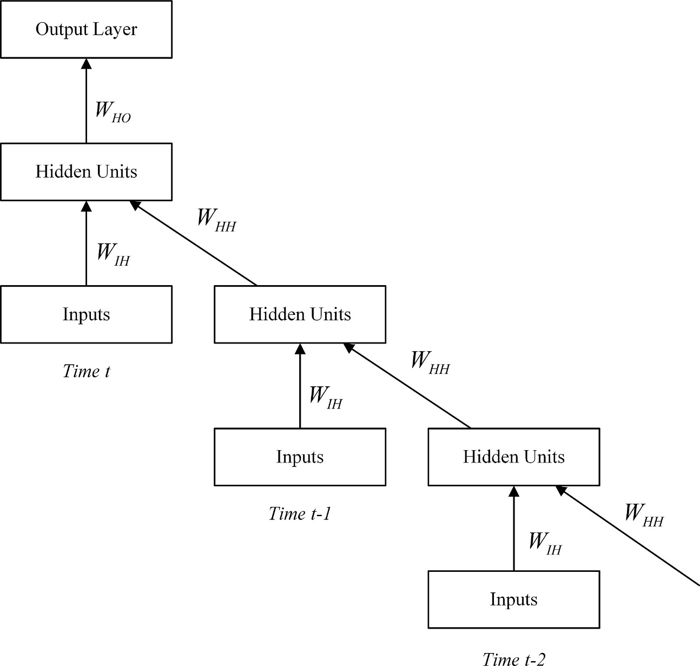
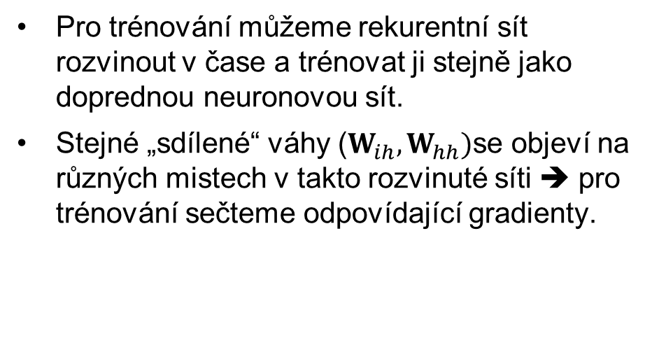
Zpětná propagace časem
Pro trénování můžeme rekurentní sít rozvinout v čase a trénovat ji stejně jako doprednou neuronovou sít.
Stejné „sdílené“ váhy ($W_{ih},W_{hh})$se objeví na různých mistech v takto rozvinuté síti ➔ pro trénování sečteme odpovídající gradienty.

Slide 18
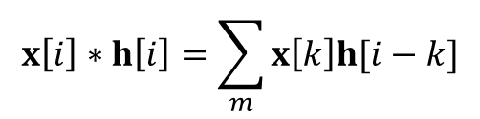
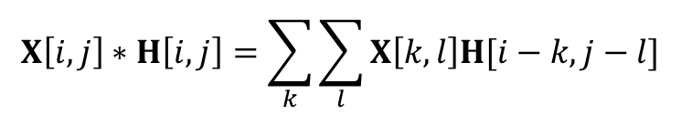
Konvoluční neuronové sítě
CNN je obvyklá architektura pro rozpoznávání obrázků
Berou v úvahu to jak jednotlive vstupy neuronové sítě (pixely obrázku) leží vedle sebe.
Sdílení vah pro různé pozice v obrázku ➔ invariance vůči translaci obrázku.
Diskrétní konvoluce
$$x\left[i\right]∗h\left[i\right]=\sum_{m}{x\left[k\right]h[i−k]}$$
2d konvoluce
$$X\left[i,j\right]∗H\left[i,j\right]=\sum_{k}{\sum_{l}{X\left[k,l\right]H[i−k,j−l]}}$$

Slide 19
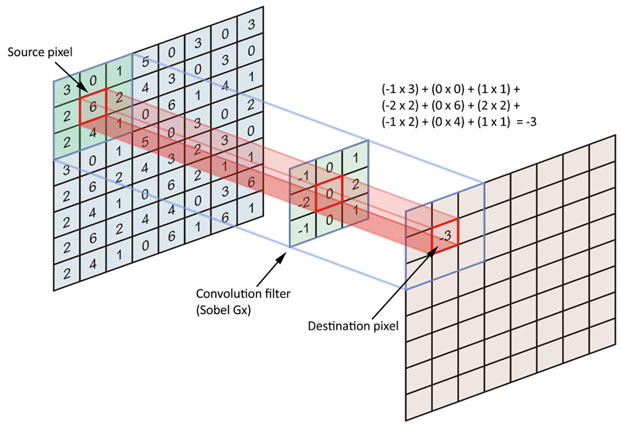
2d konvoluce

Slide 20
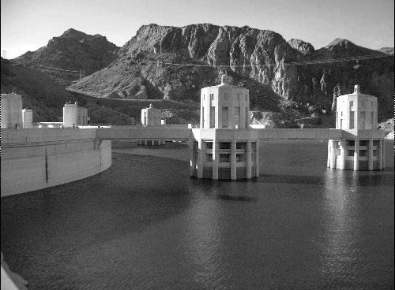
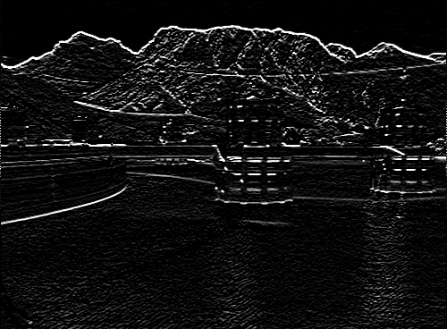
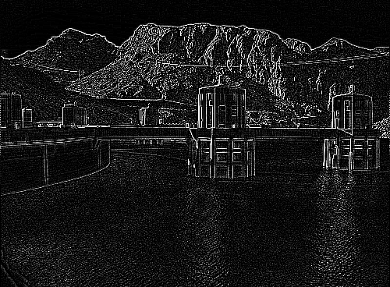
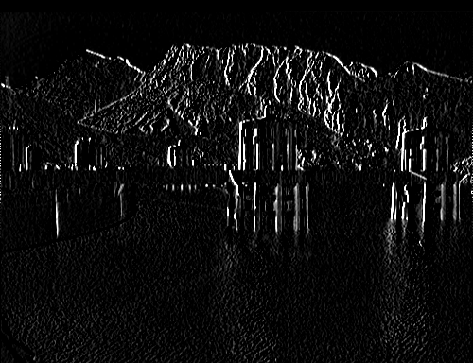
Konvoluční filtry
Konvoluční vrstva aplikuje několik konvolučních filtru jejichž váhy se v rámci trénování CNN učíme.
Výsledkem je několik hladin (replik) obrázku (tzv. feature maps)
Na výsledné obrázky se jestě pixel po pixelu aplikuje nelinearita: např. sigmoida nebo ReLU(a) = max(0,a)
0 | 0 | 0
0 | 1 | 0
0 | 0 | 0
1 | 2 | 1
0 | 0 | 0
-1 | -2 | -1
-1 | -1 | -1
-1 | 8 | -1
-1 | -1 | -1
-1 | 0 | 1
-2 | 0 | 2
-1 | 0 | 1

Slide 21
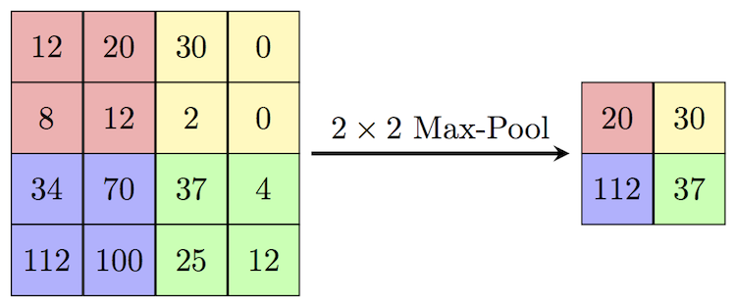
Pooling
Pooling vrstva provede podvzorkování obrázku
Např Max-pooling nahradí každou čtverici pizeků pouze jejich maximalní hodnotou ➔ zredukuje onrázek na poloviční velikost

Slide 22
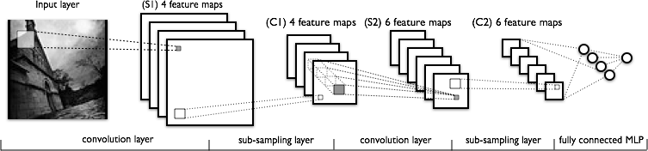
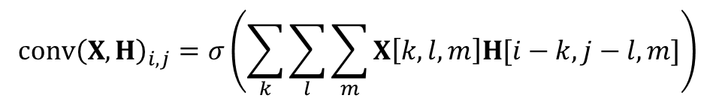
Kompletní CNN
CNN střídá konvolučni a pooling vrstvy
Na konci se většinou objevi obvyklá plně propojená hladina
Konvoluční filtry v pozdějších vrstvách mají tvar 3D matic tak aby operovaly nad všemi “feature maps”. Filtry se ale pohybuji jen ve dvou dimenzich:
Pro barevné obrázky operuje i prvni konvoliční vrstva nad třemi barevnými hladinami (RGB feature maps)
$$conv{\left(X,H\right)}_{i,j}=σ\left(\sum_{k}{\sum_{l}{\sum_{m}{X\left[k,l,m\right]H[i−k,j−l,m]}}}\right)$$

Slide 23
Support Vector Machines

Slide 24
Support Vector Machines
SVM lineární klasifikátor s specifickou objektivní funkci: maximum margin
V základní variantě zvládne pouze dvě nepřekrývající se lineárně separovatelné třídy

Slide 25
SVM kritérium
Maximalizuje mezeru (margin) mezi dvěmi shluky dat
R
D

Slide 26
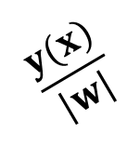




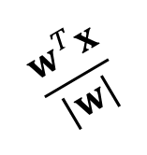
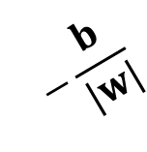

Lineární klasifikátor
$$y=0$$
$$y>0$$
$$y<0$$
$$x$$
$$w$$
$$\frac{y(x)}{|w|}$$
$$−\frac{b}{|w|}$$
.
$$\frac{w^{T}x}{|w|}$$

Slide 27




Lineární klasifikátor
$$y=1$$
$$y=0$$
$$y=−1$$
Rozhodněme, že margin bude dán prostorem mezi přímkami y=-1 a y=1
Co se stane, když zkrátíme vektor w?
$$w$$
.

Slide 28




Lineární klasifikátor
$$y=1$$
$$y=0$$
$$y=−1$$
Rozhodněme, že „margin“ bude dán prostorem mezi přímkami y=-1 a y=1
Co se stane, když zkrátíme vektor w? Margin se zvětší!
Budeme hledat řešeni, kde w je co nejkratší a kde „margin“ odděluje data obou tříd.
$$w$$
.

Slide 29
Trénování SVM
Minimalizujeme:
S podmínkami:
N je počet trénovacích vektorů a udávají třídy pro jednotlivá trénovací data.
Jedná se o problém tzv. kvadratického programování, což je speciální případ optimalizace s omezením (constrained optimization).

Slide 30
Co jsou to Support Vectors?
Podpůrné vektory (support vectors) leží na okraji prázdné oblasti a přímo ovlivňují řešení
Kdyby se ostatní data vypustila z trénovacího setu, výsledek by se nezměnil
x₂
x₂
`
.
`
`
`
`
x₁
x₁

Slide 31
Řešení
Normálový vektor w definující rozhodovací hranici lze sestavit lineární kombinaci podpůrných vektoru:
Tato reprezentace umožňuje klasifikaci bez explicitního vyjádření vektoru w:
Podobně i vstupem do trénovacíhi mohou být skalární součiny mezi trénovacími daty ➔ možnost použití následujícího „kernel triku“.

Slide 32
Lineárně neseparovatelná úloha
Může být řešena nelineárním mapováním dat do nového prostoru (s více dimenzemi)
Pro SVM potřebujeme v novem prostoru spočítat skalární součin mezi jakýmikoli dvěma mapovanými vektory.
To lze často udělat efektivněji bez explicitního mapovaní do noveho prostoru pomoci tzv. jádrové funkce (kernel function)
?
2D 3D

Slide 33
Příklady jader
Polynomiální jádro:
Přiklad pro jednorozměrná data a d=2
Což odpovídá skalárnímu součinu po mapování:
Radiální bázove funkce:
Odpovídají skalárnímu součinu po projekci do jistého nekonečně dimensionálního prostoru ➔ vždy separovatelné třídy .

Slide 34
Překrývající se třídy
Pro překrývající třídy uvedené řešení selže.
Zavádějí se proměnné (slack variables), které oslabí omezující podmínky
x₂
ξ_{i}
x₁

Slide 35
Překrývající se třídy II
Minimalizujeme
S podmínkami:
První výraz maximalizuje mezeru (margin) mezi třídami a druhý penalizuje vzory porušující tento margin.
C řídí kompromis mezi oběma výrazy. C→∞ odpovídá originální variantě pro separovatelná data.

Slide 36
Vlastnosti a použití SVM
Výstup SVM nemá pravděpodobnostní interpretaci.
nepredikuje pravděpodobnost tříd pro daný vstup
produkuje ale měkké skóre, které lze přibližně na „pravděpodobnost třídy“ převést.
Objektivní funkce má blíže k maximalizaci počtu správně rozpoznaných než k maximalizaci pravděpodobnost že vše je rozpoznáno dobře (objektivní funkce logistické regrese).
Často používaný klasifikátor pro problémy se dvěma třídami.
Rozšíření na více tříd je možné, ale ne tak přímočaré jako u pravděpodobnostních klasifikátorů.
Hlavní výhoda oproti např. logistické regresi je možnost implicitní nelineární transformace vstupů pomoci jader.
Společná vlastnost všech jádrových metod (Kernel methods).

Slide 37
Software
Existuje velni dobrá knihovna LibSVM
http://www.csie.ntu.edu.tw/~cjlin/libsvm/
Funkce v Matlabu:
svmtrain, svmclassify

